Slide 1
CASO 1 · EQUIPO «CAMACHO QUIERE EGRESAR»
Planificador de Estudio Personalizado
Sistema multi-agente con orquestación cíclica en LangGraph, herramientas deterministas y motor de inferencia Groq.
EXPOSITOR
Juan Castro
Python · LangGraph · LangChain · Pydantic · Groq

Slide 2
01 · CONTEXTO Y DEFINICIÓN DEL PROBLEMA
¿Cómo repartir bien el tiempo libre sin fracasar en el intento?
Decisión a apoyar: Asignación exacta de horas, días y actividades por curso.
CASO REAL DE EJECUCIÓN
21.6h
requeridas vs. 44.0h libres concentradas en fin de semana
Usuarios: Estudiantes por egresar y asesores académicos revisores.
5 Inputs: cursos y disponibilidad obligatorios; prioridades, restricciones y meta opcionales.
Planificar a mano en último ciclo genera sobrecarga cognitiva o descuido del proyecto de titulación.
Impacto directo: Horarios factibles, reducción de fatiga y supuestos explícitos.

Slide 3
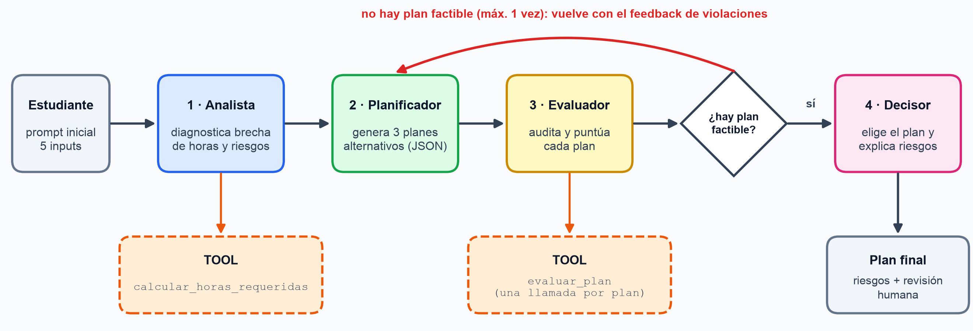
02 · ARQUITECTURA Y FLUJO DE ORQUESTACIÓN
4 Agentes, 2 Tools y una Rama de Autocorrección
Por qué 4 agentes: diagnóstico, planificación, evaluación y decisión son roles distintos. Separar Planificador y Evaluador reduce el sesgo de autoevaluación; un 5.º agente no aportaría un rol nuevo.
Estado compartido: EstadoPlan almacena perfil, planes, métricas y ranking.
MAX_REVISIONES = 1

Slide 4
03 · IMPLEMENTACIÓN EN GROQ & FUNCIONES PYTHON
Fórmulas Deterministas y Gestión de API Keys
Cálculo Determinista en Tools
Gestión de Cuota en Groq
Los LLM no calculan a mano: delegan la aritmética a Python y solo razonan sobre resultados.
El límite TPM en Groq es por modelo y cuenta; por eso cada agente usa su propia key.
Horas = Cr × 1.5 × F_dif × F_urg × F_pri
Planificador: openai/gpt-oss-120b (máximo razonamiento estructurado).
Cr = créditos · 1.5 = horas/semana por crédito
F_pri = ×1.2 si el curso es prioritario
Factores fijos (supuestos ajustables); el usuario solo da dificultad y días
Dificultad | 1 | 2 | 3 | 4 | 5
→ F_dif | 0.8 | 0.9 | 1.0 | 1.25 | 1.5
Días a evaluación | ≤3 | ≤7 | ≤14 | >14 | sin dato
→ F_urg | 1.5 | 1.3 | 1.15 | 1.0 | 1.0
Evaluador: qwen/qwen3.8-27b (invocación paralela de tools).
Analista y Decisor: openai/gpt-oss-20b (baja latencia).
Peso de cada criterio en el puntaje final (0–100):
Factibilidad (35%): Tope diario y máx. 3h/sesión.
Respaldo: ModelFallbackMiddleware cambia de modelo ante error 429.
Cobertura (30%): 70% curso prioritario + 30% todos.
Balance (20%) y Sobrecarga (15%): Penaliza >90% uso.

Slide 5
04 · RESULTADOS INTERMEDIOS · CASO DE PRUEBA
El Caso Real: Input de Aaron Camacho
Último ciclo de Ciencia de la Computación · trabaja full time de lunes a viernes y dos tercios de su tiempo libre están en el fin de semana
INPUTS 1 Y 3 · CURSOS Y PRIORIDAD
INPUT 2 · DISPONIBILIDAD 44 h libres/sem
Proyecto Final de CC II (Tesis)
PRIORIDAD 1
Dificultad 5/5 · 4 créditos · evaluación en 40 días
3D Graphics Programming
Dificultad 3/5 · 4 créditos · evaluación en 41 días
Planificación y Toma de Decisiones en IA
Dificultad 1/5 · 4 créditos · evaluación en 40 días
INPUT 4 · RESTRICCIONES
INPUT 5 · META
Trabajo full time en días laborales
Inglés de 8:55 a 10:25, de lunes a viernes
Un día de descanso (usualmente sábado)
⚠ En tensión con las 15 h libres que declaró ese mismo día
Egresar en diciembre
Aprobar los 3 cursos para la 1.ª semana de diciembre con promedio de 14 o más

Slide 6
05 · RESULTADOS INTERMEDIOS · PLANES Y EVALUACIÓN
4 tools · 6 llamadas LLM · 15.2 s
Planes Propuestos y su Evaluación Determinista
Mínimo requerido (tool del Analista): Tesis 10.8 h · 3D Graphics 6.0 h · Planificación IA 4.8 h — Libres: 44 h (Sáb y Dom 15 h c/u)
PLAN A
PLAN B ✓ ELEGIDO
PLAN C
Intensivo crítico
Carga pareja
Bloques fin de semana
Llena los días laborales, foco en la Tesis
Deja margen libre todos los días
Bloques largos sáb/dom, semana ligera
Tesis · 12 h
Lun y Mar 3 h · Mié, Jue y Vie 2 h
Tesis · 8.5 h
Lun y Mar 2 h · Mié, Jue y Vie 1.5 h
Tesis · 12 h
Mié y Jue 1 h · Sáb y Dom 5 h
3D Graphics · 8 h
Lun y Mar 1 h · Sáb y Dom 3 h
3D Graphics · 8 h
Lun y Mar 1.5 h · Sáb y Dom 2.5 h
3D Graphics · 8 h
Lun y Mar 2 h · Sáb y Dom 2 h
Planificación IA · 4 h
Sáb y Dom 2 h
Planificación IA · 4 h
Sáb y Dom 2 h
Planificación IA · 5 h
Vie 1 h · Sáb y Dom 2 h
76.3
puntaje ponderado
85.1
puntaje ponderado
80.7
puntaje ponderado
Fact. 100 · Prior. 98 · Bal. 40 · Sobr. 26
Fact. 100 · Prior. 81 · Bal. 54 · Sobr. 100
Fact. 50 · Prior. 100 · Bal. 91 · Sobr. 100
24 h · Factible · sobrecarga alta
20.5 h · Factible · Plan elegido
25 h · No factible: 2 bloques de 5 h
Violación de la tool: C tiene 2 sesiones de 5 h (máx. 3 h). Los 3 planes usan los 7 días: ninguno dejó día de descanso. Pesos: factibilidad 35 % · prioridades 30 % · balance 20 % · sobrecarga 15 % (100 = sin riesgo).

Slide 7
06 · DECISIÓN FINAL DEL ASESOR ACADÉMICO
Plan B Seleccionado: Carga Pareja
Por qué fue elegido: Mayor puntaje ponderado (85.1), sin violaciones duras y con riesgo de sobrecarga mínimo.
PUNTAJE PONDERADO
85.1
Riesgos permanentes: Cubre solo el 79 % de las horas de la Tesis (8.5 de 10.8 h); posible fatiga e imprevistos laborales.
Revisión humana previa: Confirmar horario laboral y de inglés; el plan usa los 7 días: definir el día de descanso.
Factible · riesgo mínimo
20.5 horas semanales con margen libre cada día
Acción sugerida: Sumar 1–2 h semanales a la Tesis y hacer pausas breves cada 2 h.

Slide 8
07 · EVALUACIÓN CRÍTICA & DEMO EN VIVO
Límites del Sistema, Rol Humano y Siguiente Versión
5 Chequeos Superados
Límites y Datos Falsos
Mejoras v2.0
Validación determinista de factibilidad, ranking, cursos urgentes, uso de tools y holgura ≤90%.
Datos faltantes se declaran como supuestos, pero el typo «Vienes» se ignoró sin avisar el viernes.
Avisar de días no reconocidos, tool para el descanso, seguimiento semanal. Ya hay export .ics (extra).
Hallazgo con el caso real
Demo en vivo
Los 3 planes usan los 7 días: ninguno dejó el día de descanso. Esa restricción, escrita en texto libre, no la verifica ninguna tool. Además, el Plan B cubre solo el 79 % de las horas de la Tesis.
El otro equipo dicta los 5 inputs; corren los 4 agentes y se ven las tools ejecutadas y el plan recomendado.

